Slide 1
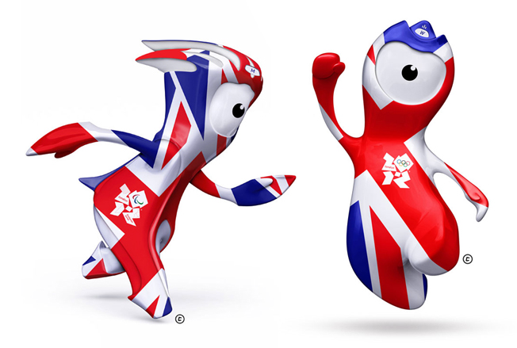

Slide 2
Загадка
Коль крепко дружишь ты со мной
Настойчив в тренировках,
То будешь в холод, в дождь и зной
Выносливым и ловким.
Спорт

Slide 3
Тема урока:
«О спорт, ты – мир!»
Урок посвящён в поддержку спортсменов Российской Федерации,
Паралимпийцев.

Slide 4
Паралимпийские игры – это международные спортивные соревнования для людей с ограниченными возможностями здоровья

Slide 5
Эмблема паралимпийских игр

Slide 6
Паралимпийский девиз
«Дух в движении!»

Slide 7
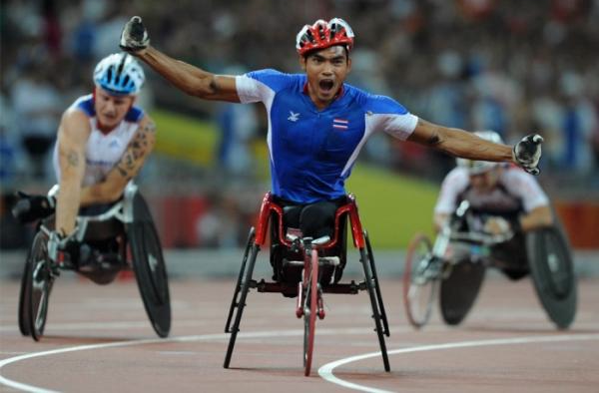
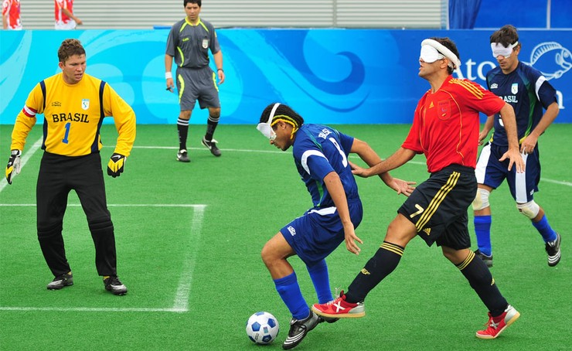
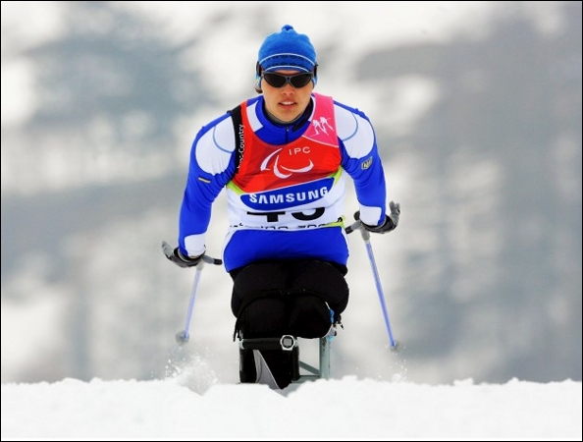
Летние паралимпийские игры проводятся с 1960, а зимние паралимпийские игры — с 1976.

Slide 8
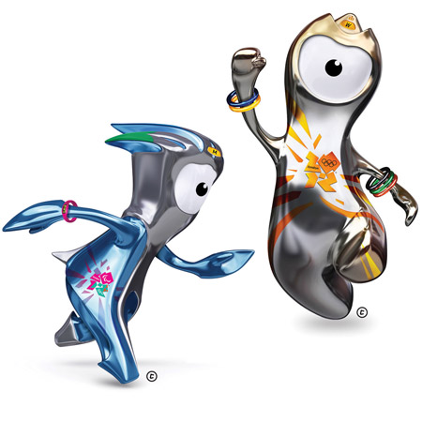
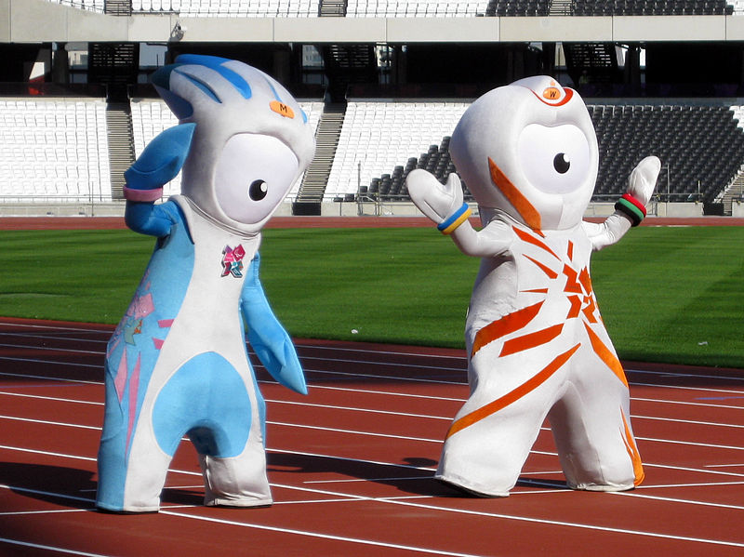
Венлок и Мандевиль
Венлок и Мандевиль — официальные талисманы летних Олимпийских и Паралимпийских игр 2012 в Лондоне в Великобритании.

Slide 9
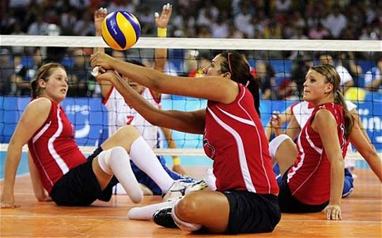
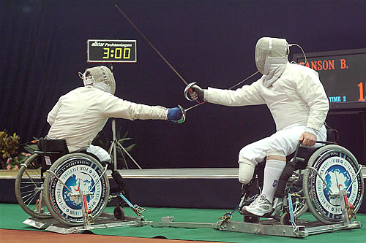
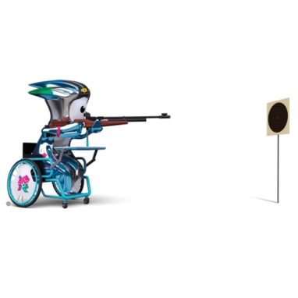
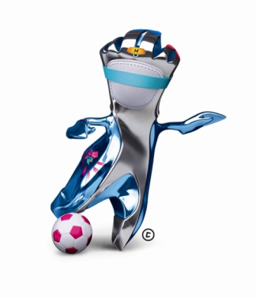
Летние виды спорта
Бочча
Тяжёлая атлетика (пауэрлифтинг);
Лёгкая атлетика;
Стрельба из лука;
Плавание;
Академическая гребля;
Гребля на байдарках (включён в программу игр с 2016 года);
Парусный спорт;
Дзюдо для слабовидящих;
Велосипедный спорт;
Теннис на колясках;
Фехтование на колясках;
Футбол 5х5;
Футбол 7х7;
Баскетбол на колясках;
Выездка;
Пулевая стрельба;
Сидячий волейбол;
Регби на колясках;
Танцы на колясках (не входит в программу Паралимпийских игр);
Голбол;
Настольный теннис.

Slide 10
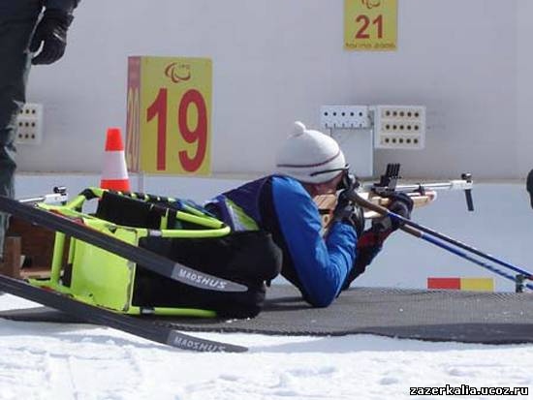
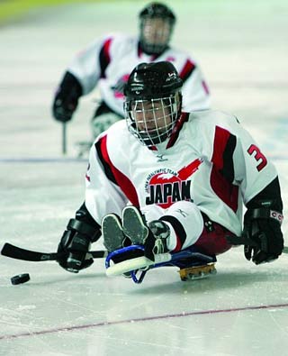
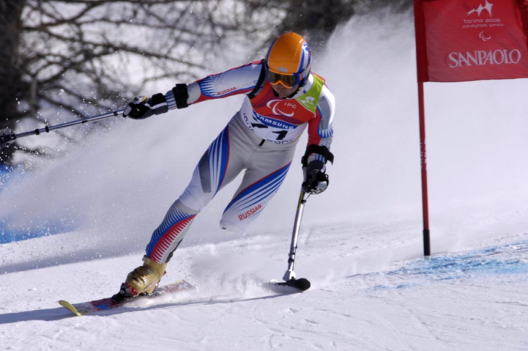
Зимние виды спорта
Лыжные гонки;
Биатлон;
Горные лыжи;
Следж хоккей;
Кёрлинг на колясках.

Slide 11
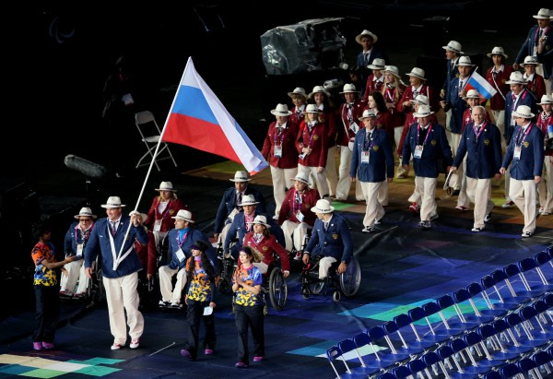
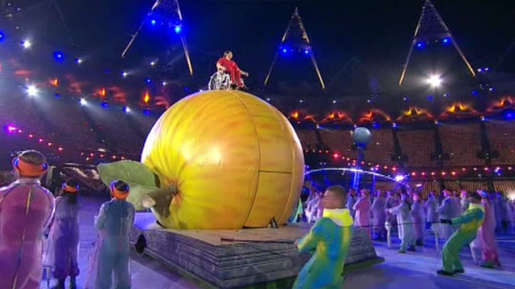
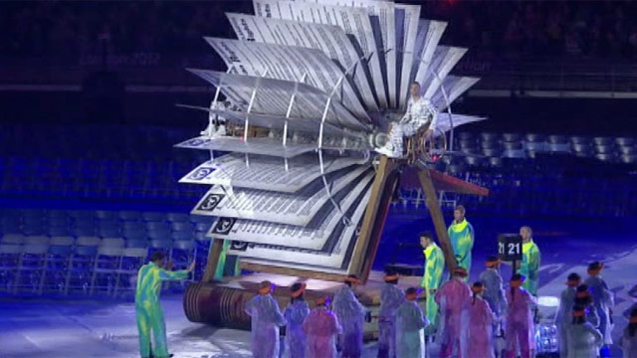
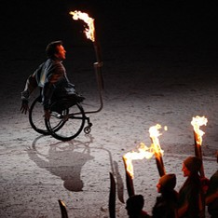
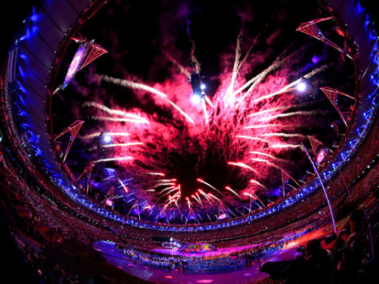
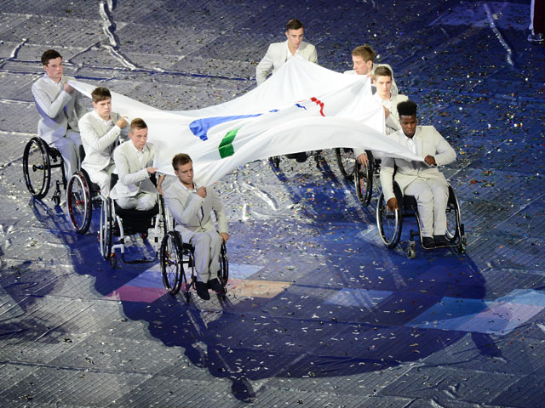
Открытие летних паралимпийских игр

Slide 12
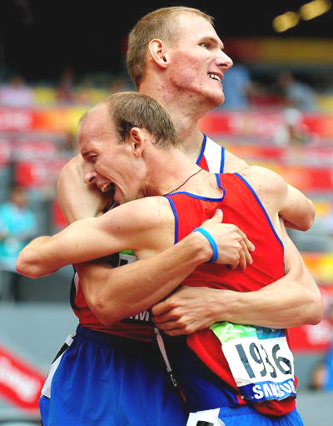
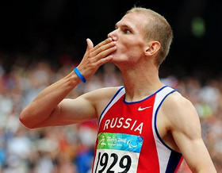
Арефьев Артем Александрович
Российский спортсмен-легкоатлет, трёхкратный чемпион Летних Паралимпийских игр. Многократный чемпион мира и России. Заслуженный мастер спорта.

Slide 13
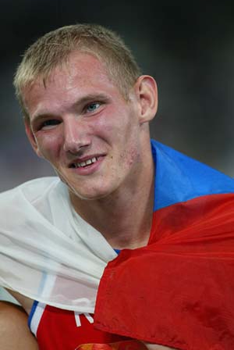
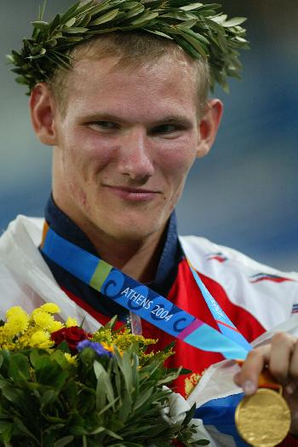
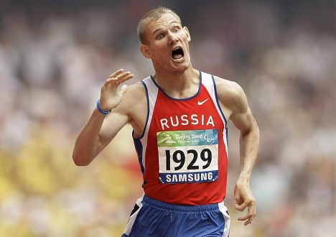
Родился 17 июня 1984 года, имея диагноз «детский церебральный паралич», закончил школу с золотой медалью. В 2004 году зачислен в число студентов физического факультета (Институт физики и технологии с 2009 года) Уральского государственного педагогического университета. Боролся с болезнью при поддержке родителей, хотя врачи запрещали все занятия спортом. Вместе с тренером открыл для себя двери в Большой спорт. Стал членом Российской паралимпийской сборной команды.

Slide 14
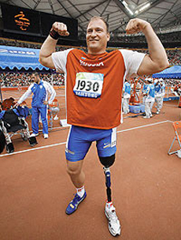
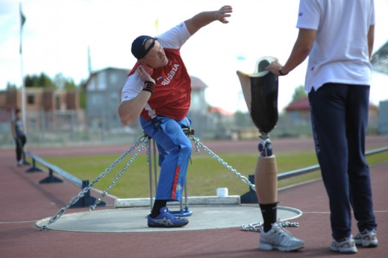
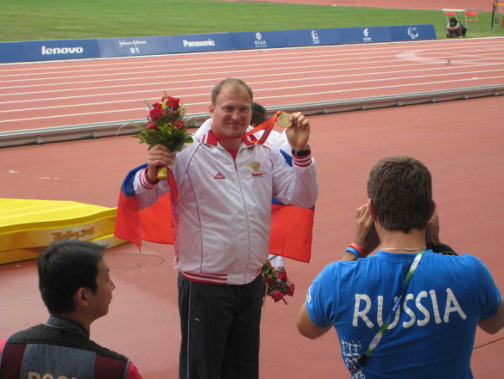
Ашапатов Алексей Витальевич
Российский спортсмен, чемпион и рекордсмен Летних Паралимпийских игр 2008 года, чемпион мира (2006), чемпион Европы (2005), десятикратный чемпион России по лёгкой атлетике.

Slide 15
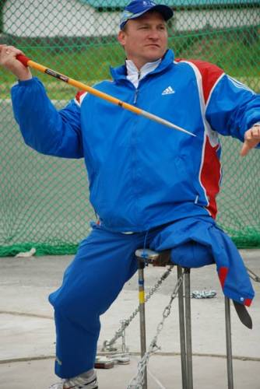
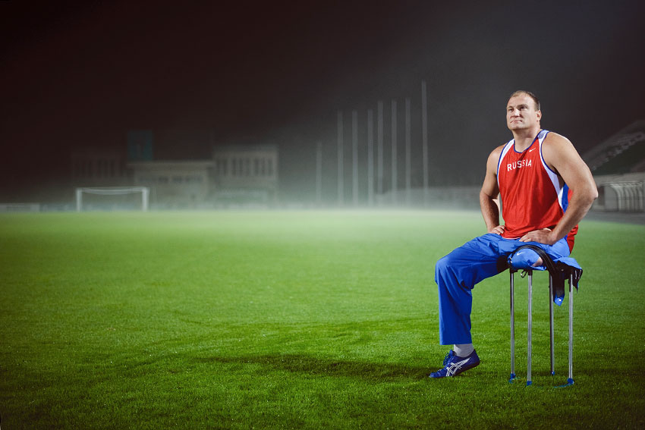
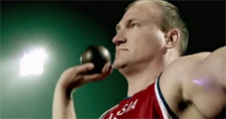
Родился 30 октября 1973 года в Саратове. В 1996 году окончил Пермский государственный университет. Профессионально занимался волейболом. В результате несчастного случая, произошедшего с ним в 2002 году, потерял ногу. Несмотря на это вскоре продолжил занятия спортом. Стал мастером спорта по волейболу сидя. Кроме волейбола серьёзно занимается и другими видами спорта: мастер спорта международного класса по армрестлингу и заслуженный мастер спорта по лёгкой атлетике, абсолютный чемпион Европы по метанию диска среди лиц с ограниченными физическими возможностями.

Slide 16
Спорт и вера в жизнь – прежде всего!

